Slide 1
봉사활동 종류 및 내용
CAMBODIA, INDOCHINA
시엠립 더투어스
더투어스 캄보디아
2015.08.20 김은영실장
070 7735 7151

Slide 2
1. 봉사 프로그램
1.현지학교 & 고아원
체육활동: 축구,배구, 단체줄넘기(줄넘기 준비해오셔야 되요), 공기
놀이활동: 티셔츠 페인팅, 종이접기,풍선아트
(무지티셔츠 1반에 30명 가량 준비하여 봉사자1명에 아이3~4명 이 한조가되어 나만의 티셔츠 만들기 )준비도구=무지티셔츠 ,펜페인트
풍선아트, 종이접기 ( 봉사자1명+아이3~4명 한조) 한두가지의 모형을 숙지해오셔서 같이 활동 하시면 됩니다.
헌옷모으기 = 인당 안입는옷 1벌씩을 준비해 오셔서 기증해주시면 아이들이 좋아합니다.
양말, 모자, 스카프등,,,종류는 어느것이든 관계없습니다.
놈빵 = (캄보디아 바게트+생수 아이들 한명한명에게 직접 전달해주는 시간 )생수+빵 1인1$입니다.
고아원 방문시 고아원생들이 답례차 압사라 댄스 또는 kop댄스 선사합니다.
kop노래&율동 배워보기
그외 뜻깊은 기부 물품으로 자전거 기증1대당 45$, 백미 20kg 25$, 교복 12$ (상의 흰색, 하의 곤색 전학교 통일)
기증전달 하는 프로그램도 있습니다.
한국에서 기부물품 준비가 어려운경우, 학용품및 생필품 (라면, 쌀, 휴지등..) 현지에서 준비 가능합니다.
순서= 학교 또는 고아원방문 ,담당자 미팅, 아이들과의 인사, 기관둘러보기, 기증물품 전달하기, 단체 사진 촬영
2.현지 대학교 방문
인당 1권~2권의 책을 준비하여 (책 안쪽 페이지의 기념 싸인과 메모를 넣으시면 좋아요)
앙코르 대학 한국어학과 & 메콩대학교 한국 투어가이드 단체(캄보디아 젊은이) & 씨엡립 한글학교 등에 기증 하기
순서=기관방문+기관담장자와 인사, 도서기증, 학생들과 간담회, 기념촬영 등….으로 프로그램이 진행됨니다
3.다일공동체(밥퍼 프로그램)
순서=밥퍼 프로그램 오전 9:30분 도착 => 기관소개말 =>10시 배식준비
(준비시 아이들 머리감기기 청소하기 봉사 병행가능) => 11시30분 배식 시작=>12시30분 배식완료

Slide 3
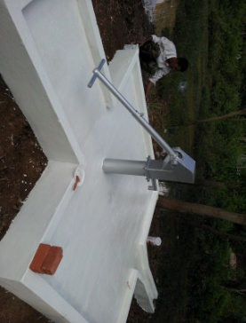
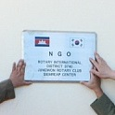
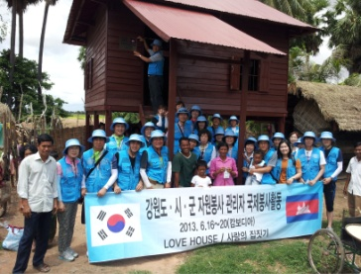
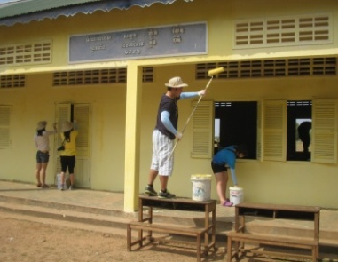
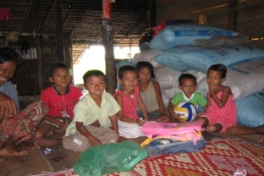
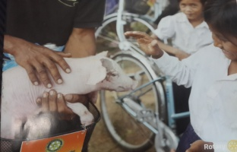
2. 노력봉사 부분프로램
1. 우물파기 = 소요비용 400$
=21m이상의 우물을 파게되며 우물 파는 작업에 동참은 어려우시며 마무리 단계에
방문하시어 프레임 부분 페인트 작업에 동참 하시며 기증판 제작해 오시면 우물앞 기증판을
세우고 기념촬영을 합니다.기념명판30*40 싸이즈로 제작해 오시면 됩니다.
5. 집짓기 또는 화장실 짓기= 집짓기 신규 4000$ 화장실 짓기 신규=600$
직접 건축에 참여는 어려우시며 마무리 단계에 맞춰 오셔서 페인트 작업 같이 진행합니다.
페인트 작업 완료후 명패 부착 기념촬영
6. 도색작업 (페인트)
낡은 학교 건물 페인트 칠해주기 활동(고아원 또는 지역센터등,,, 어디든 가능합니다.)
학교를 한국데 또는 여러군데를 선정하여 각 팀마다 오셔서 한반씩 페인트 작업 해주시면됩니다.
))한팀당 20여명 기준으로 봤을때 1개의 교실 패인트를 작업해주시면 될듯합니다.
1개 교실당 350$의 소요 비용있습니다 (페인트+붓+장갑)
7. 가정봉사
불우한 가정을 지정하여 방문 봉사하기
생필품 지원(휴지+라면,백미,생필품등)300$+ 주변환경정리및 청소 가족들과 기념사진
8.피크뱅크
한 마을을 지정하여 암돼지 가정당 1마리 분양 60$ (가정수는 정하시면 됩니다.) 불우한 가정에 기증 하여..
1년후에 새끼를 낳게 되면 한마리 정도남기고 일부 판매하여 마을 발전기금및 피크뱅크 운영비용으로 사용하고 새끼
암되지는 같은마을에 다른집에 분양 하여… 점점 돼지마리수를 늘려가는것입니다.
봉사프롬그램으로 선택시= 지정 가정에 돼지 분양하기 = 다음 차수팀이 그집 방문하여 사진도찍고 헌옷이나..
학용품등을 전달하는 프로그램입니다.
기증판샘플

Slide 4
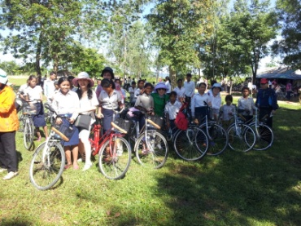
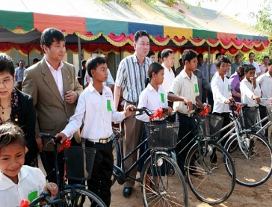
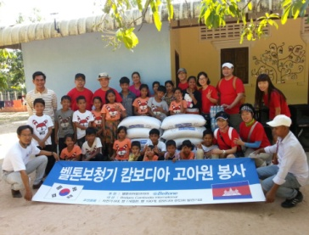
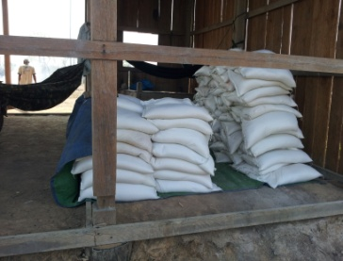
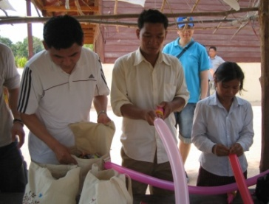
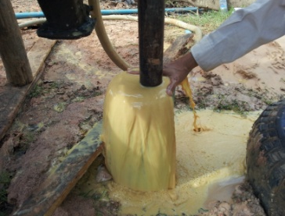
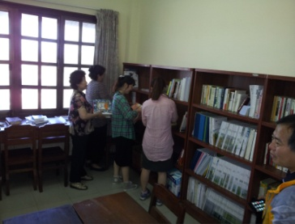
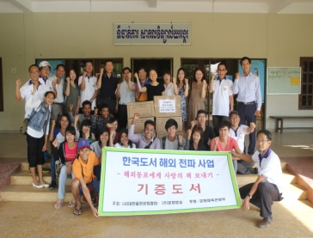
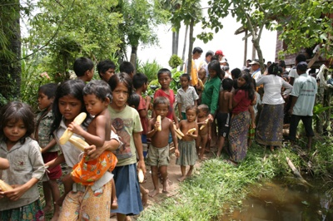
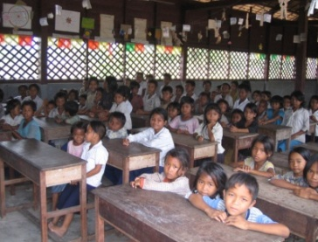
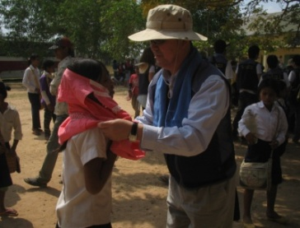
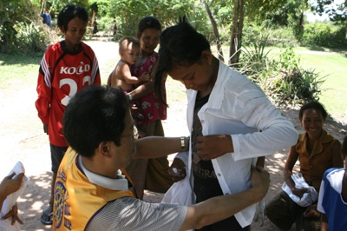
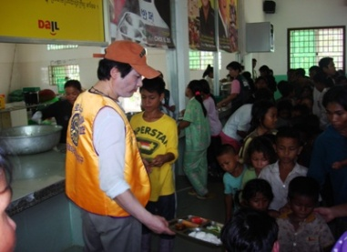
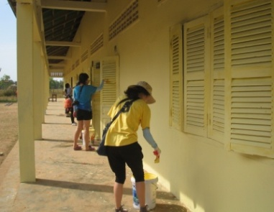
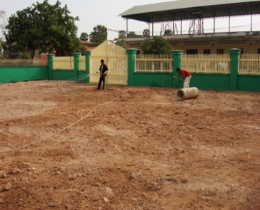
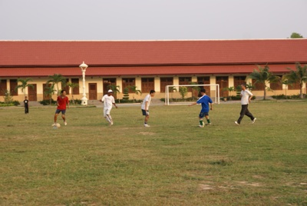
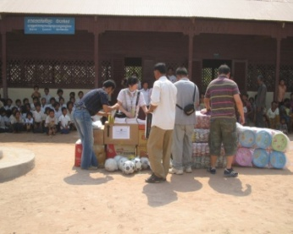
봉사 관련 사진
자전거 전달식
쌀 전달식
풍선 아트
우물파기
도서 기증사진
집 짓기
사랑의 빵
헌옷 기증
다일 밥퍼 장면
학교 보수 페인트
잔디 깔기
학용품

Slide 5
1.다일공동체 (톤레샵주변 빈민지역)
*다일 공동체 프로그램 안내
* 다일 공동체 홈페이지 (www.dail.org)
2004년 3월부터 캄보디아 프놈펜과 씨엠립에서 집단 난민촌 결식 아동을 위한 무료 급식과 기초 보건교육을 실시하고 있는 봉사 단체 입니다. 프로그램 진행 (총소요 시간 약1시간~1시간 30분 소요) 센터에 도착 후 현지 담당자의 간단한 설명.
1. 메인 봉사인 "밥퍼"는 음식을 준비하고 배식 및 설거지
2. "빵퍼"는 봉사를 위해 빵 만들기
3. 아이들 목욕 및 머리 감겨주기
4. 아트 페인팅 및 풍선 불어주기
5. 고무줄 놀이 줄넘기 등 함께 놀아주기
5섯가지 체험 프로그램 중 인원수에 맞게 적당한 곳에 배정. 주로 1,2,3 번을 주로 함.
다일 공동체
=밥퍼 프로그램 오전 9:30분 도착 => 기관소개말 =>10시 배식준비
(준비시 아이들 머리감기기 청소하기 봉사 병행가능) => 11시30분 배식 시작=>12시30분 배식완료

Slide 6
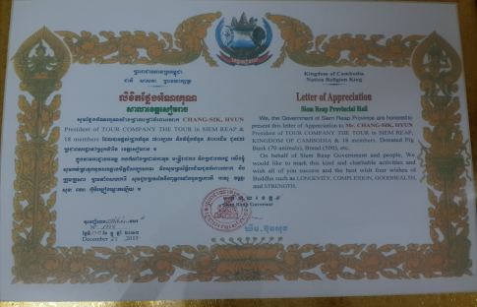
1.고아원 방문 & 현지학교
1. 11.이름: Sok orphanage tour (속 오퍼니지 고아원)
전화번호:012 326526
원생 40명
2. New life center organization (뉴 라이프센터 고아원)
설립일: 2011
원생: 14명
3 ksedo 고아원 방문 017 880 811
(방문답례로 kop댄스 =강남스타일
원생35명
4.Cio 고아원 방문답례로 압사라 댄스공연
워생 20명
.수원마을 프놈끄라움 초등학교
주소:프놈끄라옴 초, 중학교 시엡립 주 캄보디아
교사수: 12명
초교 학생수: 350명
중학교 학생수: 260명
2. 방문학교 학교명:CHREAU PRIMARY
학급수: 14
학생수 : 526 명
교직원수 :30명
시엠립 시내에서 20분 거리
2013년도 수상받은 감사장
캄보디아 더투어스 창립 이후로 지속적인 년2회 이상의 봉사활동및 기부로 대표
현창식 소장님 시엡립 주 정부의 수혜자 선정되어 주지사로 부터 감사장 수회 수상 받은바있습니다.
기부 물품으로는 백미,자전거, 학용품, 도색작업, 집짓기, 축구장 골대 기증, 한글학교 책걸상 기증등…
. 이번 sk팀 봉사활동시 가능하다면 감사장 및 수석 부주지사의 미팅과 인사일정을 잡아볼수있습니다.
수석 부주지사

